Slide 1
«Патриотическое воспитание детей в рамках реализации ФОП ДО»
Подготовила:
Ерофеева Е. Ю.,
воспитатель

Slide 2


Slide 3

Патриотическое воспитание дошкольников - актуальная проблема в условиях современной России. Актуальность заключается в том, что современные дети мало знают о родном городе, стране, особенностях народных традициях, часто равнодушны к близким людям, редко сострадают чужому горю.

Slide 4

Патриотическое чувство не возникает само по себе. Это результат длительного целенаправленного воспитательного воздействия на человека, начиная с самого дошкольного детства. Здесь немаловажную роль играет влияние семьи и образования.

Slide 5


Slide 6

Указ Президента Российской Федерации от 9 ноября 2022г. №809 «Об утверждении основ государственной политики по сохранению и укреплению традиционных российских духовно-нравственных ценностей».

Slide 7
К традиционным ценностям относятся жизнь, достоинство, права и свободы человека, патриотизм, гражданственность, служение Отечеству и ответственность за его судьбу, высокие нравственные идеалы, крепкая семья, созидательный труд, приоритет духовного над материальным, гуманизм, милосердие, справедливость, коллективизм, взаимопомощь и взаимоуважение, историческая память и преемственность поколений, единство народов России.
Государственная политика по сохранению и укреплению традиционных ценностей реализуется в области образования и воспитания, работы с молодежью, культуры, науки, межнациональных и межрелигиозных отношений, средств массовой информации и коммуникаций, международного сотрудничества.

Slide 8


Slide 9


Slide 10
Цель ФОП:
разностороннее развитие ребенка в период дошкольного детства с учетом возрастных и индивидуальных особенностей на основе духовно-нравственных ценностей российского народа, исторических и национально-культурных традиций.

Slide 11
Задачи ФОП
Приобщение детей( в соответствии с возрастными особенностями) к ценностям российского народа – жизнь, достоинство, права и свободы человека, патриотизм, гражданственность, высокие нравственные идеалы, крепкая семья, созидательный труд, приоритет духовного над материальным, гуманизм, милосердие, справедливость, коллективизм, взаимопомощь и взаимоуважение, историческая память и преемственность поколений, единство народов России; создание условий для формирования ценностного отношения к окружающему миру, становления опыта действий и поступков на основе осмысления ценностей. Обеспечения развития физических, личностных, нравственных качеств и основ патриотизма, интеллектуальных и художественно-творческих способностей ребенка, его инициативности, самостоятельности и ответственности.

Slide 12


Отношение ребенка к себе, как к полноценной личности
Уважение своей семьи, как носителя семейной традиции
Формирование духовно-нравственных отношений
Формирование любви к родному краю
Формирование любви к культурному наследию своего народа
Формирование любви и уважения к Родине

Slide 13
Система патриотического воспитания реализуется через:
Образовательные области
Программу воспитания
Взаимодействие с родителями и социумом
Вариативную часть ОП
Создание РППС по патриотическому воспитанию

Slide 14
Патриотическое воспитание дошкольников охватывает несколько образовательных областей:
Образовательная область «Социально-коммуникативное развитие» соотносится с патриотическим, духовно-нравственным, социальным и трудовым направлениями воспитания;
Образовательная область «Познавательное развитие» соотносится с познавательным и патриотическим направлениями воспитания.

Slide 15
Несмотря на то, что работа по патриотическому воспитанию входит в такие образовательные области как «Социально-коммуникативное» и «Познавательное развитие» решение поставленных задач влечет за собой поиск расширенного содержания и разных форм работы через взаимосвязь разных видов деятельности и интеграцию образовательных областей: «Речевое развитие», «Художественно-эстетическое», «Физическое развитие».

Slide 16
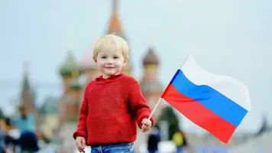
Задачи 2-3 г.
развивать первоначальные представления о себе и близких людях, эмоционально-положительное отношение к членам семьи и людям ближайшего окружения, о деятельности взрослых;
расширять представления о родном городе (селе), его достопримечательностях, эмоционально откликаться на праздничное убранство дома, ДОО

Slide 17

Основа патриотизма – это семья
Семья – это опора в жизни каждого человека. Именно семья играет решающую роль в формировании личности в обществе. Трудно переоценить значение семьи в жизни общества. Чувство Родины у ребенка начинается с любви к самым близким людям – отцу, матери, бабушке и дедушке.

Slide 18
Задачи. 3-4 года.
конкретизировать представления детей об объектах ближайшего окружения: о родном городе, его названии, достопримечательностях и традициях, накапливать эмоциональный опыт участия в праздниках;
обогащать представления детей о малой родине и поддерживать их отражения в различных видах деятельности.
Содержание
Знакомит с родным городом (селом), дает начальные представления о родной стране, о некоторых наиболее важных праздниках и событиях;
Педагог обогащает представления детей о малой родине: регулярно напоминает название населенного пункта, в котором они живут;
знакомит с близлежащим окружением ДОО (зданиями, природными объектами), доступными для рассматривания с территории.
Обсуждает с детьми их любимые места времяпрепровождения в городе (поселке). Демонстрирует эмоциональную отзывчивость на красоту родного края, восхищается природными явлениями.
Поддерживает отражение детьми своих впечатлений о малой родине в различных видах деятельности (рассказывает, изображает, воплощает образы в играх, разворачивает сюжет и т. д.).

Slide 19
Задачи. 4-5 лет.
развивать представления детей о своей малой родине, городе (селе), его достопримечательностях, поддерживать интерес к стране;
знакомить с традициями и праздниками, принимать участие в подготовке к праздникам, эмоционально откликаться на участие в них;
воспитывать уважительное отношение к Родине, символам страны, памятным датам;
воспитывать гордость за достижения страны в области спорта, науки, искусства и др.;
развивать интерес детей к основным достопримечательностями города (поселка), в котором они живут.

Slide 20
Содержание
Педагог продолжает расширять представления детей о родном городе (селе), некоторых городских объектах, видах транспорта; расширяет и обогащает начальные представления о родной стране, некоторых общественных праздниках и событиях.
Воспитывает уважительное отношение к нашей Родине ‒ России. Продолжает знакомить с государственной символикой РФ: Российский флаг и герб России;
воспитывает уважительное отношение к символам страны. Обогащает представления детей о государственных праздниках: День защитника Отечества, День Победы.
Знакомит детей с содержанием праздника, с памятными местами в городе (поселке), посвященными празднику. Педагог обогащает представления детей о малой родине: знакомит с основными достопримечательностями города (поселка), развивает интерес детей к их посещению с родителями;
знакомит с названиями улиц, на которых живут дети. Поддерживает эмоциональную отзывчивость детей на красоту родного края.
Создает условия для отражения детьми впечатлений о малой родине в различных видах деятельности (рассказывает, изображает, воплощает образы в играх, разворачивает сюжет и т. д.).
Поддерживает интерес к народной культуре страны (традициям, устному народному творчеству, народной музыке, танцам, играм, игрушкам)

Slide 21
Задачи.5-6лет:
воспитывать уважительное отношение к Родине, к людям разных национальностей, проживающим на территории России, их культурному наследию;
знакомить детей с содержанием государственных праздников и традициями празднования, развивать патриотические чувства, уважение и гордость за поступки героев Отечества, достижения страны;
поддерживать детскую любознательность по отношению к родному краю, эмоциональный отклик на проявления красоты в различных архитектурных объектах и произведениях искусства, явлениях природы.

Slide 22
Содержание
Педагог расширяет первичные представления о малой родине и Отечестве, о своем городе (селе), его истории, его особенностях (местах отдыха и работы близких, основных достопримечательностях).
Закрепляет представления о названии ближайших улиц, назначении некоторых общественных учреждений — магазинов, поликлиники, больниц, кинотеатров, кафе.
Развивает познавательный интерес к родной стране, к освоению представлений о ее столице, государственном флаге и гербе, о государственных праздниках России, памятных исторических событиях, героях Отечества. Формирует представления о многообразии стран и народов мира.
Педагог формирует у детей понимание многообразия людей разных национальностей ‒ особенностей их внешнего вида, одежды, традиций;
развивает интерес к сказкам, песням, играм разных народов;
расширяет представления о других странах и народах мира, понимание, что в других странах есть свои достопримечательности, традиции, свои флаги и гербы.

Slide 23
Педагог воспитывает уважительное отношение к нашей Родине ‒ России.
Расширяет представления о государственных символах России ‒ гербе, флаге, гимне, знакомит с историей их возникновения в доступной для детей форме.
Обогащает представления детей о том, что Россия ‒ большая многонациональная страна, воспитывает уважение к людям разных национальностей, их культуре.
Развивает интерес к жизни людей разных национальностей, проживающих на территории России, их образу жизни, традициям и способствует его выражению в различных видах деятельности детей (рисуют, играют, обсуждают).
Уделяет особое внимание традициям и обычаям народов, которые проживают на территории малой родины. Обогащает представления детей о государственных праздниках: День России, День народного единства, День Государственного флага Российской Федерации, День Государственного герба Российской Федерации, День защитника Отечества, День Победы, Всемирный день авиации и космонавтики.
Знакомит детей с содержанием праздника, с традициями празднования, памятными местами в городе (поселке), посвященными празднику.
Воспитывает уважение к защитникам и героям Отечества. Знакомит детей с яркими биографическими фактами, поступками героев Отечества, вызывает позитивный эмоциональный отклик и чувство гордости.
Педагог обогащает представления детей о малой родине: поддерживает любознательность по отношению к родному краю;
интерес, почему именно так устроен населенный пункт (расположение улиц, площадей, различных объектов инфраструктуры);
знакомит со смыслом некоторых символов и памятников города (поселка), развивает умения откликаться на проявления красоты в различных архитектурных объектах.
Поддерживает проявления у детей первичной социальной активности: желание принять участие в значимых событиях, переживание эмоций, связанных с событиями военных лет и подвигами горожан (чествование ветеранов, социальные акции и пр.).

Slide 24
Задачи. 6-7 лет.
расширять представления о культурно-исторических событиях малой родины и Отечества, развивать интерес к достопримечательностям родной страны, ее традициям и праздникам;
воспитывать эмоционально-положительное отношение к ним;
формировать представления детей о многообразии стран и народов мира;
расширять и уточнять представления детей о богатстве природного мира в разных регионах России и на планете
воспитывать патриотические и интернациональные чувства, уважительное отношение к Родине, к представителям разных национальностей, интерес к их культуре и обычаям;
расширять представления детей о государственных праздниках и поддерживать интерес детей к событиям, происходящим в стране, развивать чувство гордости за достижения страны в области спорта, науки и искусства, служения и верности интересам страны;
знакомить с целями и доступными практиками волонтерства в России и включать детей при поддержке взрослых в социальные акции, волонтерские мероприятия в ДОО и в городе (поселке);
развивать интерес детей к родному городу (поселку), переживание чувства удивления, восхищения достопримечательностями, событиями прошлого и настоящего;
поощрять активное участие в праздновании событий, связанных с его местом проживания.

Slide 25
Содержание
В совместной с детьми деятельности педагог обогащает представления о родном городе (название улиц, некоторых архитектурных особенностях, достопримечательностей), о стране (герб, гимн, атрибуты государственной власти, Президент, столица и крупные города, особенности природы и населения).
Раскрывает и уточняет назначения общественных учреждений, разных видов транспорта, рассказывает о местах труда и отдыха людей в городе, об истории города и выдающихся горожанах, традициях городской жизни.
Посредством поисковой и игровой деятельности педагог побуждает проявление интереса детей к ярким фактам из истории и культуры страны и общества, некоторым выдающимся людям России.
Формирует представление о планете Земля как общем доме людей, о многообразии стран и народов мира на ней;
Педагог воспитывает патриотические и интернациональные чувства, уважительное отношение к нашей Родине ‒ России.
Знакомит детей с признаками и характеристиками государства с учетом возрастных особенностей восприятия ими информации (территория государства и его границы, столица и т.д.).
Рассказывает, что Россия ‒ самая большая страна мира и показывает на глобусе и карте.
Расширяет представления о столице России – Москве и об административном центре федерального округа, на территории которого проживают дети.
Знакомит с основными положениями порядка использования государственной символики (бережно хранить, вставать во время исполнения гимна страны).

Slide 26
Обогащает представления о том, что в нашей стране мирно живут люди разных национальностей, воспитывает уважение к представителям разных национальностей, интерес к их культуре и обычаям.
Знакомит детей с назначением и доступными практиками волонтерства в России, вызывает эмоциональный отклик, осознание важности и значимости волонтерского движения.
Предлагает детям при поддержке родителей включиться в социальные акции, волонтерские мероприятия в ДОО и в городе (поселке).
Расширяет представления детей о государственных праздниках
Включает детей в празднование событий, связанных с жизнью города, ‒ День рождения города, празднование военных триумфов, памятные даты, связанные с жизнью и творчеством знаменитых горожан.
Поощряет интерес детей к событиям, происходящим в стране, воспитывает чувство гордости за ее достижения.
Воспитывает уважение к защитникам Отечества, к памяти павших бойцов.
Развивает интерес детей к родному городу (поселку), переживание чувства удивления, восхищения достопримечательностями, событиям прошлого и настоящего.
Учит детей действовать с картой города, создавать коллажи и макеты городских локаций, использовать макеты в различных видах деятельности.
Знакомит детей с жизнью и творчеством знаменитых горожан.

Slide 27
РППС по патриотическому воспитанию
Оформлен патриотический уголок, где представлена символика России и Санкт-Петербурга
Фото первых лиц РФ и города
Мини-музей русской культуры и быта
Карты (путешествий по России)
Папки-передвижки «День России», «День флага» и т.п.
Художественная литература с региональным компонентом
Самиздатовские сборники
Народные костюмы, изделия народных промыслов
Набор репродукций картин о природе
Набор репродукций картин русских художников – иллюстраций к художественным произведениям
Физическая карта мира (полушарий)

Slide 28
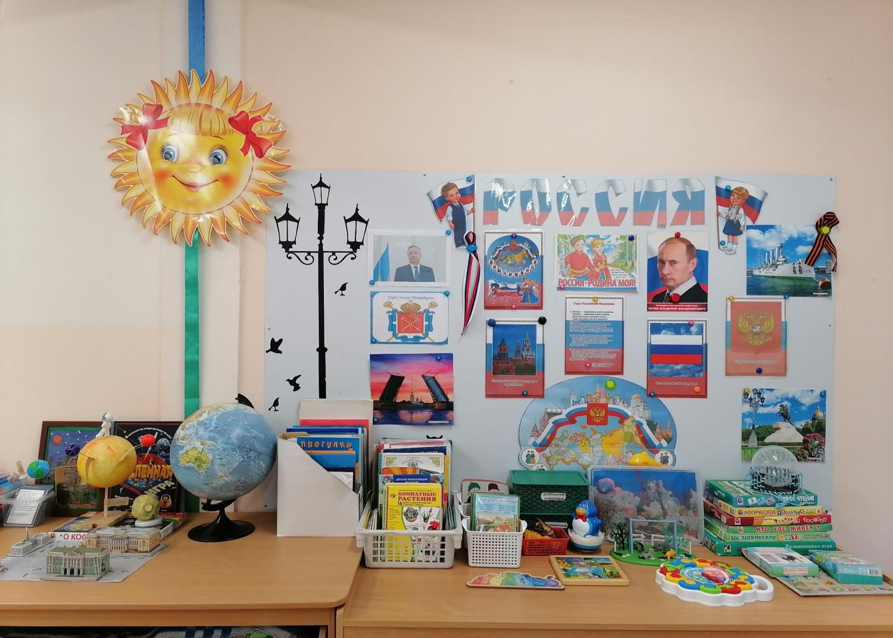

Slide 29



Методическая литература по патриотическому воспитанию

Slide 30


Краеведение лучше других отраслей знания способствует воспитанию патриотизма, любви к родному краю, формированию общественного сознания.

Slide 31

Праздники, которые проводятся с дошкольниками, распределены на целый учебный год и являются основой содержания программы воспитания.

Slide 32
Примерный перечень основных государственных и народных праздников, памятных дат в календарном плане воспитательной работы в ДОО
27 января: День снятия блокады Ленинграда;
8 февраля: День российской науки;
15 февраля: День памяти о россиянах, исполнявших служебный долг за пределами Отечества;
21 февраля: Международный день родного языка;
23 февраля: День защитника Отечества;
8 марта: Международный женский день;
18 марта: День воссоединения Крыма с Россией
27 марта: Всемирный день театра.
12 апреля: День космонавтики;
Май 1 мая: Праздник Весны и Труда;
9 мая: День Победы;
19 мая: День детских общественных организаций России;
24 мая: День славянской письменности и культуры.

Slide 33
1 июня: День защиты детей;
6 июня: День русского языка;
12 июня: День России;
22 июня: День памяти и скорби.
8 июля: День семьи, любви и верности.
12 августа: День физкультурника;
22 августа: День Государственного флага Российской Федерации;
27 августа: День российского кино.
1 сентября: День знаний;
3 сентября: День окончания Второй мировой войны, День солидарности в борьбе с терроризмом;
8 сентября: Международный день распространения грамотности;
27 сентября: День воспитателя и всех дошкольных работников.
1 октября: Международный день пожилых людей;
Международный день музыки;
4 октября: День защиты животных;
5 октября: День учителя;
Третье воскресенье октября: День отца в России.

Slide 34
4 ноября: День народного единства;
8 ноября: День памяти погибших при исполнении служебных обязанностей
сотрудников органов внутренних дел России;
Последнее воскресенье ноября: День матери в России;
30 ноября: День Государственного герба Российской Федерации.
3 декабря: День неизвестного солдата;
5 декабря: День добровольца (волонтера) в России;
8 декабря: Международный день художника;
9 декабря: День Героев Отечества;
12 декабря: День Конституции Российской Федерации;
31 декабря: Новый год

Slide 35
Формы работы с детьми
Досуги
Проведение патриотических праздников
Экскурсии
Участие в конкурсах
Детские и детско-взрослые проекты
Занятия
Театрализованные представления
Выставки детских работ
Спортивные праздники
Общественно-значимые акции
Создание мини-музеев

Slide 36
ФОРМЫ РАБОТЫ С ДЕТЬМИ:
рассказы воспитателя;
беседы о родном городе, стране, её истории;
наблюдение за изменениями в облике родного города;
за трудом людей в детском саду и в селе;
показ иллюстраций, фильмов, слайдов;
прослушивание аудиозаписей (гимн страны, гимн города, патриотические песни о Родине);
использование фольклорных произведений (пословицы, поговорки, игры русские народные, сказки, песни, потешки, заклички);
ознакомление с русским народным декоративно-прикладным искусством (роспись, игрушки, вышивка);
знакомство с творчеством поэтов, художников, композиторов);
организация тематических выставок;
участие в общественных и народных календарных праздниках

Slide 37
Формы работы с родителями:
Анкетирование «Семейные традиции»
Консультации в родительских уголках
Совместная деятельность детей и родителей:
-Оформление рисунков «Мой любимый город»
-изготовление альбома « Моя малая Родина»
Поисковая деятельность: подбор познавательных статей из истории города, полезной и вредной пищи для детей.
Обсуждение и распространение семейного опыта;
Совместные детско-родительские встречи в различных формах:
• Конкурсы, спортивные мероприятия:
• Вечер народных игр и забав
•Посиделки, досуги

Slide 38

Патриотическое воспитание можно выделить как самое важное направление в воспитании в целом. Подрастающее поколение - это будущее нашей страны. Россия - великая держава и держится она на сплочении народа. Этот народ объединяет любовь к Родине, поэтому важно, чтобы наши дети росли патриотами.

Slide 39

Научить патриотизму невозможно, но создать условия для его формирования мы можем и обязаны.
«…Ты вспоминаешь не страну большую,
Какую ты изъездил и узнал,
Ты вспоминаешь Родину – такую,
Какой ее ты в детстве увидал….»
К.М. Симонов

Slide 40

Спасибо за внимание!

